Slide 1

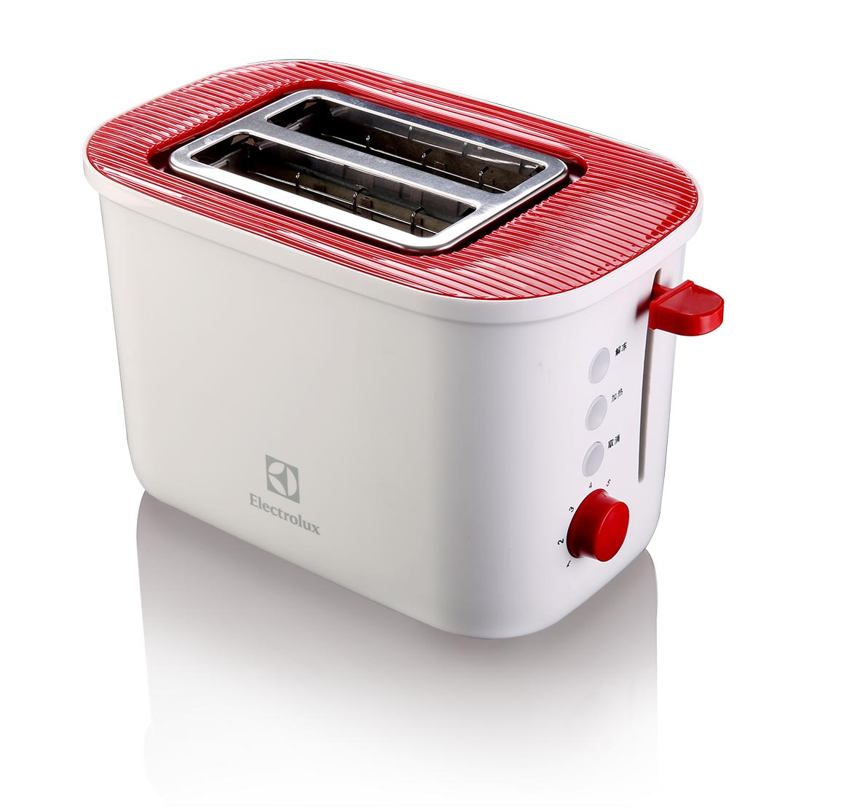

EGTS680
多士炉
市场参考价：268.00
批发价：103.00
产品参数：680W
包装尺寸：31×20×20cm
装箱数：6pcs/箱
7档烤色控制，烤出不同口感
快速烘烤,自动弹出
解冻、再加热、取消，一键式操作
可拆式面包屑底盘，方便清洁
底部电源线可收纳式设计
安全隔热外壳，防止烫手
自动居中功能，烘烤更均匀
独有模具
有专利：
1.外型专利；
2.滑动结构专利；
日产能：1000台 35天交货

